Slide 1
Краевое государственное бюджетное учреждение культуры Красноярская краевая детская библиотека
2024 год. итоги

Slide 2
Условия осуществления деятельности учреждения:
Красноярская краевая детская библиотека расположена на территории Кировского района г. Красноярска, занимает первые этажи двух жилых домов. Общая площадь библиотеки — 973,1 кв. м (при нормативной потребности 4 тыс. кв. м). В том числе: для хранения фондов — 229,7 кв. м, для обслуживания читателей — 434,2 кв. м.
Имеющихся площадей недостаточно для создания комфортных условий пребывания пользователей в библиотеке: недостаточны площади абонементов, игротеки для читателей-детей от 0 до 10 лет.
В 2024 году автомобиль ГАЗ-31105, находящийся в неисправном состоянии, передан по договору ответственного хранения от 18.11.2024 № 17/2024 в Красноярскую региональную организацию Общероссийской общественной организации «Российский Союз ветеранов Афганистана».
В 2024 году обновлена вывеска библиотеки: на фасаде установлены панель-кронштейн световой двусторонний с логотипом библиотеки и вывеска на козырьке с логотипом библиотеки.
В 2024 году ККДБ прошла оценку качества условий предоставления услуг. Учреждение получило хорошую оценку. Разработан План по устранению недостатков, выявленных в ходе независимой оценки качества условий оказания услуг Краевого государственного бюджетного учреждения культуры Красноярской краевой детской библиотеки на 2025 год.

Slide 3
Кадровый потенциал учреждения:
Численность работников на 01.01.2025 — 47 чел.
Численность основного персонала — 37 чел. Высшее образование (педагогическое образование, образование, соответствующее квалификационным требованиям к должности) имеют 45,9% сотрудников, в том числе высшее библиотечное — 21,6%. Среднее специальное библиотечное образование — 54,1% сотрудников.
В 2024 году окончил заочно Канский библиотечный колледж по специальности «Библиотековедение» 1 чел. В 2024 году поступили в Кемеровский государственный институт культуры на специальность «Библиотечно-информационная деятельность» 2 специалиста.
Обучение по дополнительной профессиональной программе «Библиотечно-информационная деятельность» с присвоением квалификации «Библиотекарь» на базе КГАУ ДПО «Красноярский краевой научно-учебный центр кадров культуры» проходит 1 чел.
Стаж работы (основной персонал):
от 0 до 3 лет имеют 10,8% сотрудников, от 3 до 10 лет — 32,4%, свыше 10 лет — 56,7%.
По возрасту (основной персонал):
до 30 лет – 8,1% сотрудников, от 30 до 55 лет — 80%, старше 55 лет — 18,9%.
В течение года сотрудники библиотеки повысили квалификацию:
по дополнительным профессиональным программам повышения квалификации в объёме от 16 до 72 часов с получением удостоверения — 14 чел.;
по дополнительным профессиональным программам повышения квалификации с получением сертификата — 4 чел.;
участие в других мероприятиях по повышению профессиональной квалификации (вебинары, семинары) — 13 чел.

Slide 4
Пользователи:
Приоритетная группа пользователей ККДБ — дети от 0 до 14 лет — 15 010 чел. Это 83,2% от общего числа пользователей библиотеки.
В процентном соотношении к общему количеству пользователей-детей:
читатели дошкольного возраста — 2 890 чел. — 19,3% (в том числе детей до 3 лет — 554 чел., детей до 1 года — 34 чел.);
читатели 7–10 лет — 5 117 чел. — 34,1%;
читатели 11–12 лет — 3 448 чел. — 23%;
читатели 13–14 лет — 3 555 чел. — 23,6%.
Кроме того, пользователями библиотеки является молодёжь 15–30 лет — 1 441 чел. (8%), руководители детским чтением — 1 586 чел. (8,8%).

Slide 5
Фонд – 158048 экз. документов
Обновляемость
фонда
1,56
(2023 г. – 1,73)
Поступило, всего – 2459 экз.
в том числе, за счёт
средств субсидии – 2197 экз.
в том числе книг
на средства субсидии – 1297 экз.
фонд

Slide 6
Результаты деятельности

Slide 7
38 выездов с оказанием практической и методической помощи
22 методических издания
225 методических консультаций
7 методических мероприятий
Краевой конкурс профессионального мастерства
«А можно сделать так…»
12 онлайн-обзоров с методическими рекомендациями
методическая работа

Slide 8
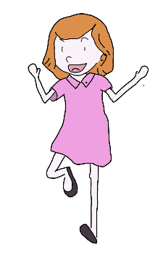
XI Краевой фестиваль чтения для детей и подростков
«Лето с книгой»
Краевой
творческий конкурс
«Пушкин. Наш формат»
Всероссийская олимпиада «Символы России. Государственные символы России»
- 1,6 тыс. человек
- 12 территорий Красноярского края
- 57 территорий края
- 430 площадок
- 8226 участника от Красноярского края
(6 место по России)
- 290 работ
- 29 территорий Красноярского края
краевые мероприятия

Slide 9
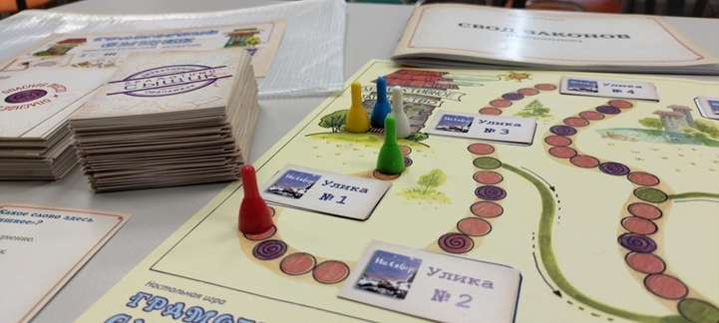
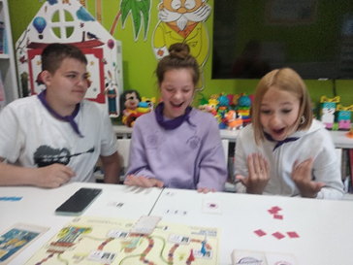
Цель проекта: Создание условий для повышения языковой культуры и лингвистической грамотности детей и подростков.
Сумма гранта – 391 тыс. рублей.
Краевой творческий конкурс «Почему мы так говорим?», по итогам создана и размещена в сети интернет коллекция видеороликов;
Издана настольная игра «Грамотный сыщик. Лингвистический детектив» (30 библиотек края получили игру, все желающие – макет игры);
Записаны и размещены на платформе Саундстрим 10 выпусков подкаста «Русский без нагрузки» (авторы, ведущие – подростки);

Slide 10
Марафон семейных историй
про Новый год
Краевая акция
«Семейный выходной в библиотеке»
Интерактивная книжная выставка
«Из поколения в поколение. Книги»
Более 80 историй
126 библиотек
46 муниципальных образований
более 2,3 тыс. детей и подростков
Более 5 тыс. посетителей
Год семьи

Slide 11
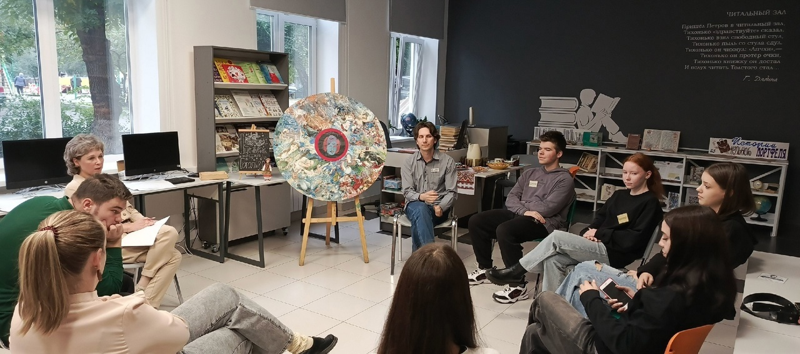
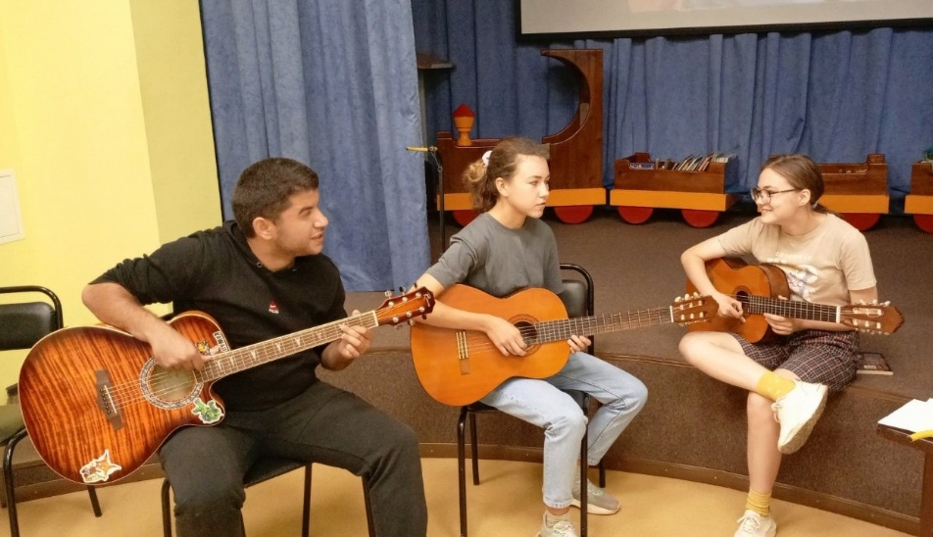
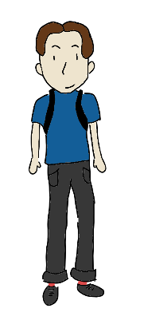
В 2024 году экспертным советом
одобрено – 15 событий.
Отклонено – 1 событие.
Проведено 33 мероприятия
Продано на мероприятия 2024 года
259 билетов
на сумму
53,6 тыс. рублей.
Пушкинская карта

Slide 12
Открытие краевой Недели детской книги в рамках Всероссийской Недели детской книги
Краевой творческий конкурс «В памяти, в сердце, в книгах»
номинации:
«История семьи ― история Победы»;
«По дорогам войны, или Мои земляки»;
«Читаем о Великой Отечественной войне»;
«Время героев»
Краевые чтения «В книжной памяти мгновения войны».
Планы на 2025 год

